Slide 2
Numero di persone detenute negli Istituti di Pena in Italia
da gennaio a novembre 2021

Slide 4
Dettaglio dei detenuti presenti negli Istituti di Pena del Lazio al 30/11/2021
Istituto | Tipo istituto | Capienza Regolamentare | POSTI effettivamente disponili (*) | Detenuti presenti al 30 Novembre 2021 |  | di cui stranieri
 |  |  |  | Totale | Donne
CASSINO - | CC | 203 | 130 | 159 |  | 38
FROSINONE "G. PAGLIEI" | CC | 513 | 465 | 518 |  | 190
PALIANO - | CR | 153 | 150 | 70 | 3 | 3
LATINA - | CC | 77 | 73 | 126 | 44 | 25
RIETI "N.C." | CC | 295 | 289 | 335 |  | 169
CIVITAVECCHIA "G. PASSERINI" | CR | 143 | 91 | 77 |  | 35
CIVITAVECCHIA "N.C." | CC | 357 | 311 | 474 | 24 | 220
ROMA "G. STEFANINI" REBIBBIA FEMMINILE | CCF | 260 | 237 | 318 | 318 | 129
ROMA "R. CINOTTI" REBIBBIA N.C.1 | CC | 1155 | 1154 | 1327 |  | 452
ROMA "REBIBBIA TERZA CASA" | CC | 163 | 123 | 71 |  | 7
ROMA "REBIBBIA" | CR | 445 | 323 | 299 |  | 66
ROMA "REGINA COELI" | CC | 615 | 615 | 888 |  | 463
VELLETRI - | CC | 412 | 411 | 413 |  | 132
VITERBO "N.C." | CC | 440 | 404 | 494 |  | 171
TOTALE |  | 5.158 | 4.703 | 5.569 | 389 | 2.100
(*) i posti effettivamente disponibili degli istituti del Lazio sono calcolati in base all’ultimo aggiornamento disponibile delle schede di trasparenza degli istituti consultabili sul sito del Ministero della Giustizia

Slide 5
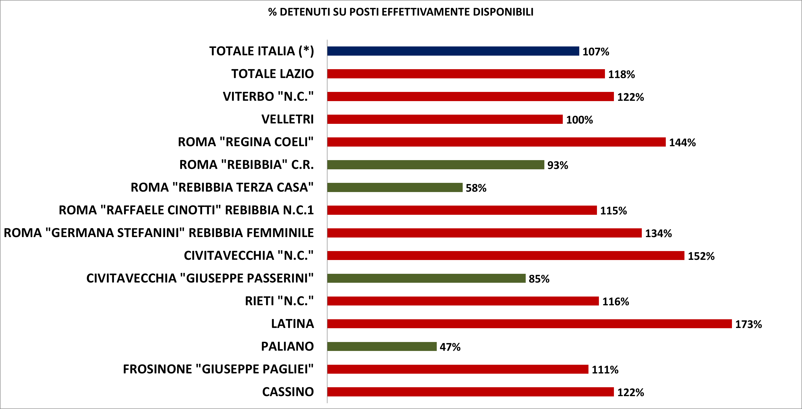
Tasso di affollamento negli Istituti di pena del Lazio calcolato sul totale dei posti effettivamente disponibili al 30 novembre 2021
(*) i posti effettivamente disponibili degli istituti del Lazio sono calcolati in base all’ultimo aggiornamento disponibile delle schede di trasparenza degli istituti consultabili sul sito del Ministero della Giustizia
(**) il tasso di affollamento in Italia è calcolato in base alla capienza regolamentare dichiarata dal DAP

Slide 6
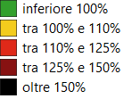
Tasso affollamento per regione e numero di detenuti presenti negli Istituti di pena d’Italia al 30 NOVEMBRE 2021

Slide 7
Detenuti per Posizione Giuridica In Italia e nel Lazio al 30 NOVEMBRE 2021

Slide 8
Percentuali di detenuti in attesa di primo giudizio in Italia e nel Lazio da dicembre 2017 a novembre 2021

Slide 9
Detenuti per Nazionalità In Italia e nel Lazio al 30 novembre2021

Slide 10
Detenuti per Genere in Italia e nel Lazio al 30 novembre 2021

